Slide 1
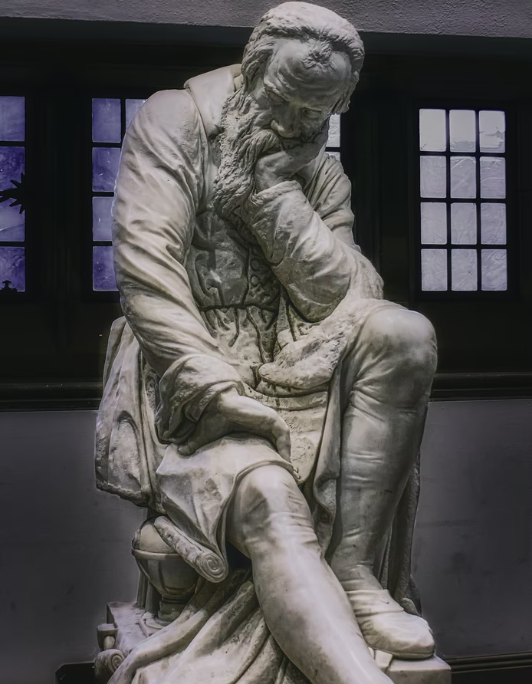
Filosofi og filosofisk tenking
Kompetansemål:
- utforske etiske ideer fra sentrale skikkelser i filosofihistorien og anvende ideene til å drøfte aktuelle etiske spørsmål
Notes:
Denne PPT bygger på kap 1 i Tro som bærer for 10.trinn (NLA Høgskolen) og er utarbeidet av Olav Sollid, skoleutvikler i KP-nett.

Slide 2
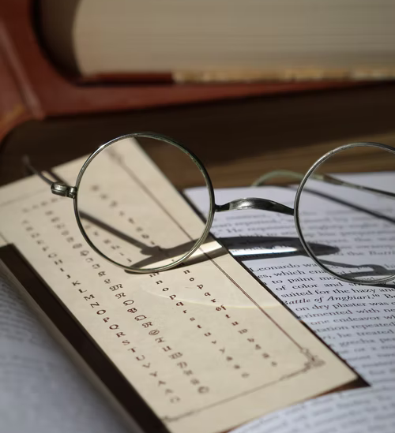
Filosofi betyr kjærlighet til visdom
Finnes det en mening med livet?
Hva er rett og galt?
Hva er sant?

Slide 3
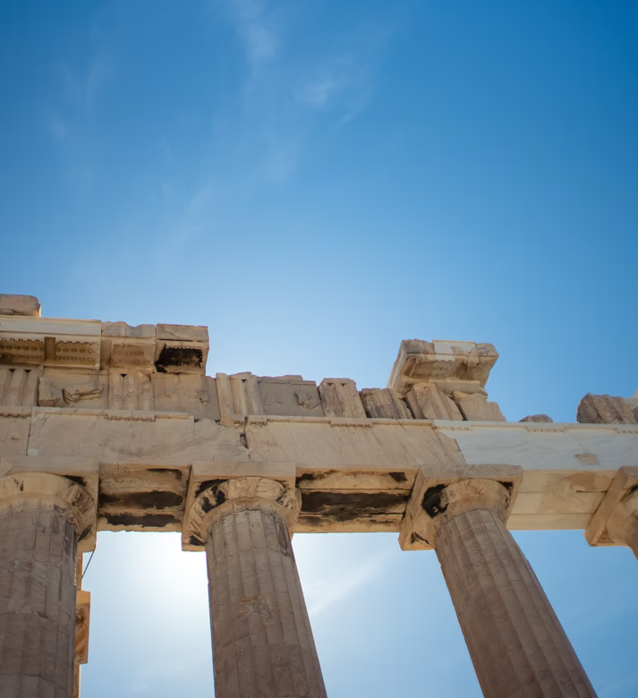
Kjente filosofer
Sokrates
Platon
Aristoteles
Augustin
Thomas Aquinas

Slide 4
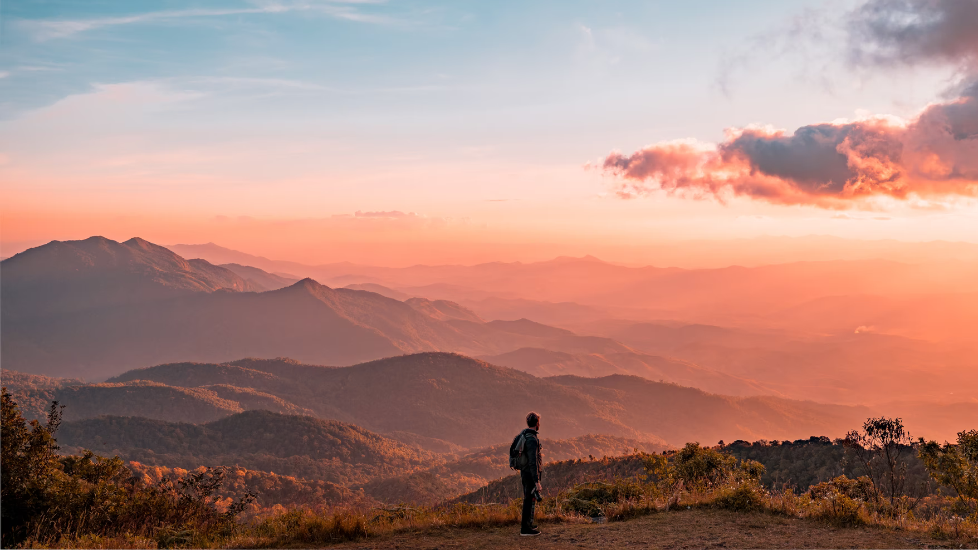
Diskuter i klassen
Hva betyr disse ordene:
Godhet
Fred
Frihet
Ondskap
Notes:
Hva er godhet? Er det godhet av foreldrene å gi barna sine alt de ber om? Er det godhet å gi barn mye snop?
Hva er fred? Det greske ordet for fred, eirene, betyr «fravær av krig». Det hebraiske ordet «shalom» taler mer om en tilstand av lykke, tilfredsstillelse.
Hva er frihet? Er alle menneskene i Norge frie? Er det rett å si at vil lever i et fritt land i Norge? Vil alle være enige i det? Er det riktig å si det om ikke alle er enige?
Hva er ondskap?

Slide 5
Sokrates (470-399 f.Kr)
Rett handling er et resultat av rett innsikt
Filosofisk samtale: Han hjalp tilhørerne til å reflektere ved å stille dem gode spørsmål
Hva er en rettferdig handling?
Notes:
Sokrates mente at hvis man vet hva som er rett, vil man gjøre det.
Sokrates ville også avsløre de som trodde de visste noe, uten at de virkelig å visste.
Hva er en rettferdig handling. Jo, det er å gi tilbake det du har lånt. Men om du har lånt våpen fra en mann som i mellomtiden har blitt sinnsyk, er det vil ikke «rettferdig» å gi våpnene tilbake til den sinnsyke.
Sokrates kristiserte både personer og samfunnsforhold. Han ble anklaget for ikke å tro på statens guder. Sokrates fikk valget mellom forvisning og å drikke gift. Han valgte det siste.

Slide 6
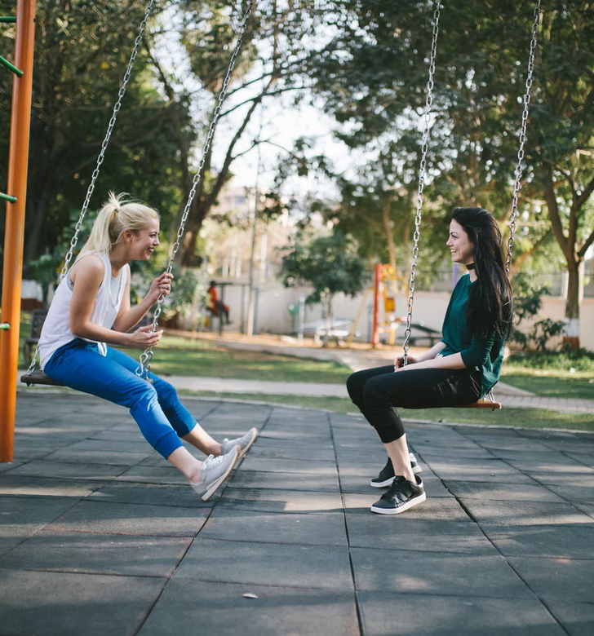
Den filosofiske samtalen
I stedet for å finne svar, handler det om å stille gode spørsmål
De gode spørsmålene vil få oss til å tenke og reflekter

Slide 7

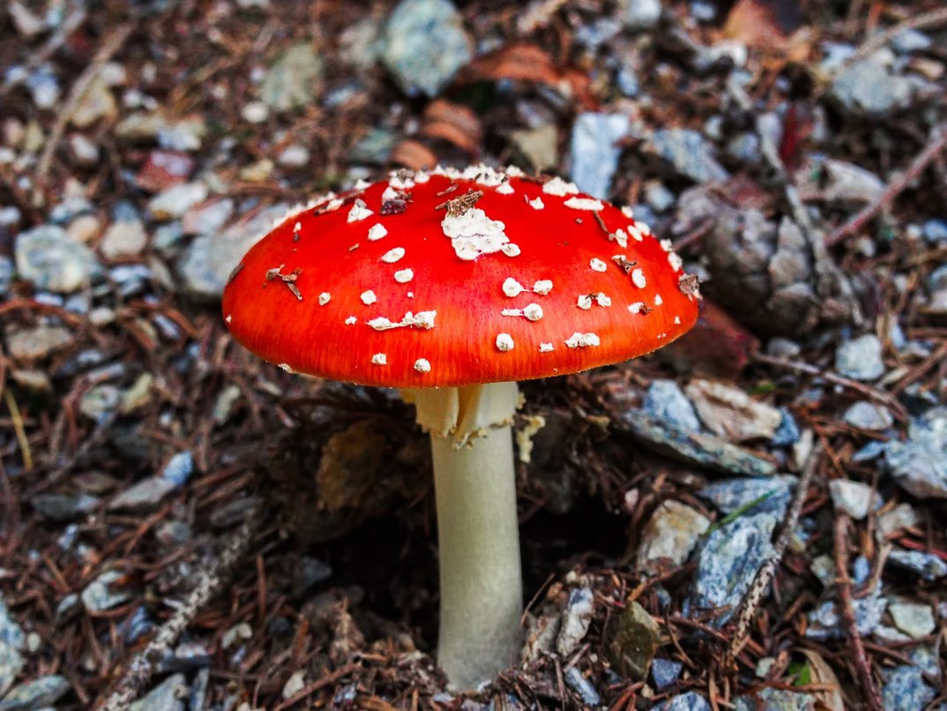
Sokrates dør sOKRATES KRITISERTE PERSONER, SAMFUNNSFORHOLD OG STATENS GUDER
HAN BLE ANKLAGET FOR Å INNFØRE DEMONISKE MAKTER OG Å FORFØRE UNGDOMMEN hAN FIKK VALGET MELLO FORVISNING, RØMME ELLER DØ
HAN VALGTE Å DØ VED Å TØMME ET GIFTBEGER

Slide 8
Platon (427-347 f.Kr)
Var Sokrates sin elev
Enig med Sokrates i at man får innsikt gjennom samtaler og at det finnes evige sannheter
Det er farlig om det er opp til hver enkelt å finne ut hva som er sant og rett
Mente at mennesket har en guddommelig sjel
Sjelen har levd før og kjenner det fullkomne
Sannheter hentes fra sjelen

Slide 9
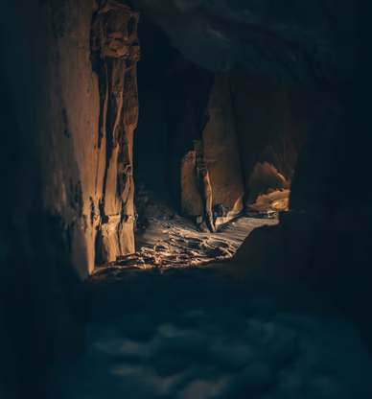
Mer om Platon
Virkeligheten er delt i to:
Åndelig virkelighet = idéverdenen
Fysiske virkeligheten = det man kan se, høre, berøre og smake
Gjennom tankene får vi del i den åndelige virkeligheten
Hulelignelsen: De ting vi kan se er et speil, altså bare kopier av den egentlige åndelige virkeligheten

Slide 10
Aristoteles (384-322 f.Kr)
Var uenig med Platon:
Mennesket har en sjel, men sjelen har ikke levd før
Den fysiske verden er virkelig, ikke bare en kopi
All læring begynner med sansene, derfor er naturen viktig

Slide 11
Mer om Aristoteles
Plantesjel, dyresjel og menneskesjel. Bare mennesket har evnen til å tenke og velge
Uenig med Sokrates og Platon: selv om man tenker rett, kan man gjøre feil
Man må øves i og oppdras til å gjøre gode gjerninger
Aristoteles studerte menneskenes liv, i stedet for sjelen
Det handler om å bli et dugende menneske
Et dugende menneske lærer disse dydene av foreldrene sine, gjennom veiledning og straff;
Rettferdighet, mot, gavmildhet og ærlighet

Slide 12
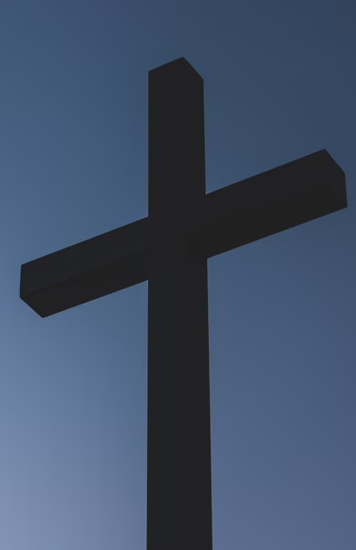
Paulus
Paulus møtte greske filosofer i Aten
Han forkynte evangeliet om at Jesus døde og sto opp igjen
Filosofene gjorde narr av ham, for ingen kan stå opp fra de døde
Men Paulus sa at dette skjedde med Jesus, og at dette er Guds visdom

Slide 13
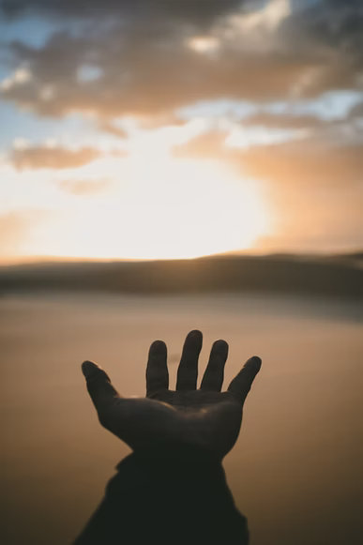
Tro og viten
Vi kan finne ut mye ved å tenke, observere, samtale og argumentere
Samtidig er det begrenset hva vi kan forstå med tankene
Tro bygger på åpenbaring som Gud gir oss
Når vi hører om Jesus og fortellinger i Bibelen, kan disse bli åpenbart som sannhet i våre hjerter
Slik kan vi tro på Jesu oppstandelse, selv om det er vanskelig å forklare med fornuften

Slide 14
Augustin (354-430)
Augustin var en kristen filosof
Fornuft og tenking kan lede deg til troens port, men ikke inn gjennom den
Gud kan skape av ingenting
Utformet treeninghetslæren

Slide 15
Thomas Aquinas
Kristen kirkelærer som levde i middelalderen
Han smeltet sammen kristen lære og aristotelisk filosofi
Thomas Aquinas og Aristoteles sa at jorda er rund, men de tok feil når de sa at sola går rundt jorda.
Thomas Aquinas sa at det er Gud som har gitt oss fornuften, derfor kan vi forstå mye.
Men Guds nåde og frelse kan bare gripes ved tro

